Slide 1
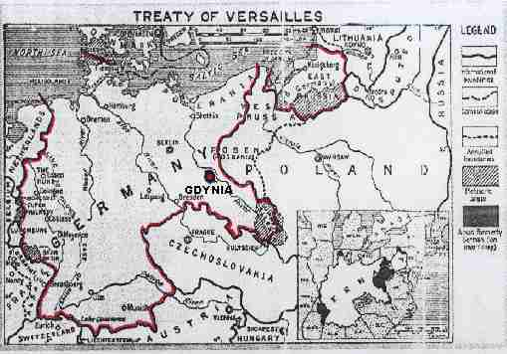
A SOCIEDADE SECRETA VRIL-GESELLSHAFT
Terminada a Primeira Guerra Mundial, que teve lugar entre 1914 e 1918, assinado o Tratado de Versalhes que definia as fronteiras dos países europeus, nomeadamente os territórios alemães e da Prússia Oriental, proibida que foi à Alemanha de possuir forças armadas, as Sociedades Secretas começaram a eclodir um pouco por todo o país...

Slide 2
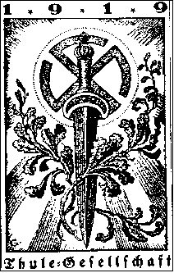
e assim, esta história começa no ano de 1919, quando um alemão de nome Kaspar Haushofer funda uma sociedade secreta (paralela à sociedade secreta THULE-GESELLSCHAFT -que actuava apenas a nível político-económico) designada por BRUDER DES LICHTS (os irmãos da luz), cuja
designação foi alterada nesse mesmo ano para VRIL-GESELLSHAFTVRIL-GESELLSHAFT cujo objectivo essencial era o de estabelecer uma relação entre as observações de OVNI's que vinham sendo registadas desde a idade média, no centro-norte da Europa, e as antigas civilizações da Mesopotâmia.

Slide 3
Uma vez que os membros dessa sociedade secreta estavam convencidos que os povos daquela região eram descendentes de extraterrestres (oriundos do sistema solar de Aldebaran, cujos habitantes teriam iniciado a colonização do Universo há 500.000 anos, e atingido o nosso sistema há poucos milhares, aterrando na região da Mesopotâmia, onde constituíram uma "casta superior"), nos finais daquele ano de 1919, a VRIL contactou uma médium, famosa na época, chamada Maria Orsic, para que com eles trabalhasse no intuito apoia-los na investigação da existência de vida extraterrestre.
Ainda, segundo documentos capturados pelos aliados após a tomada de Berlim em 1945, a "médium" teria "recebido mensagens telepáticas (?) de origem extraterrestre" nas quais era-lhe descrito como construir uma máquina voadora para poder atingir o "outro lado", com o auxílio de "uma tecnologia divina".
Três anos mais tarde, a sociedade VRIL, com o apoio do Dr. W. SCHUMANN, professor da Universidade Técnica de Munique, iniciou a construção da dita "máquina voadora".
No Verão de 1922 a "estranha máquina" parecia estar pronta. Era um objecto em forma de disco, com de 6 metros de diâmetro, um "torreão" com 2 metros de altura, e que funcionava através da criação de campos electromagnéticos.
Ao certo, não se sabe se aquela "geringonça" funcionou; o que se sabe é que, pouco depois, foi desmantelada.

Slide 4
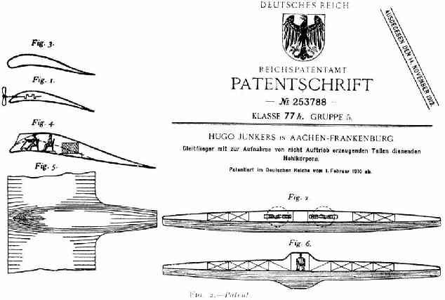
Patente da Junkers, de uma estranha máquina voadora, datada de 1910

Slide 5
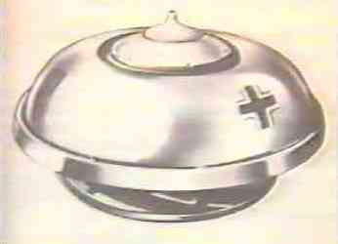
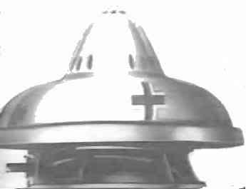
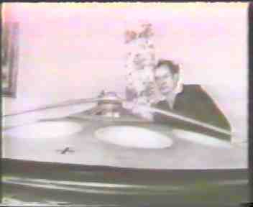
Nas imagens acima, vemos esboços daquilo que a sociedade VRIL idealizava como sendo a máquina para viajar para "o outro lado"
Na foto anterior, vemos um pequeno protótipo construído em 1922 pela sociedade VRIL

Slide 6
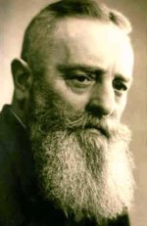
RFZ 2
Em Junho de 1934 VICTOR SCHAUBERGER foi convidado por Hitler e outros elementos da VRIL, para trabalhar naquela sociedade secreta, por forma a poder desenvolver uma máquina voadora que pudesse ultrapassar os limites do sistema solar.
VICTOR SCHAUBERGER juntamente com o Dr. SCHUMANN, já anteriormente referido, conseguiram, nos finais daquele ano de 1934, terminar a construção de um novo objecto em forma de disco que designaram por RFZ 2, cujo princípio de funcionamento era idêntico ao anteriormente testado, mas mais aperfeiçoado. Utilizando um propulsor VRIL (conhecido também por SSM-L, isto é Schumann SM-Levitator) a máquina, com 5 metros de diâmetro, gerava um campo electromagnético que fazia com que se deslocasse facilmente, alternando de cor cada vez que a velocidade oscilava.

Slide 7
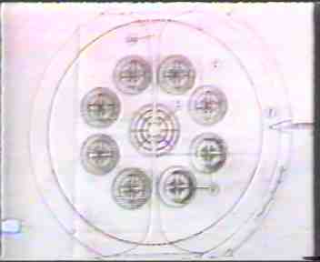
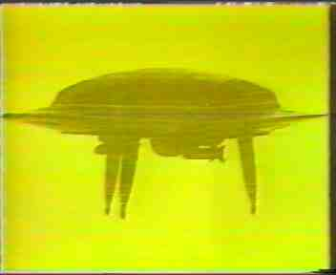
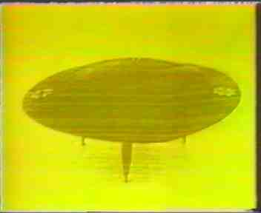
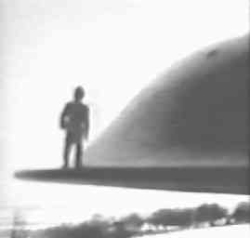
Troço do esboço do RFZ 2
Imagens dos protótipos RFZ

Slide 8
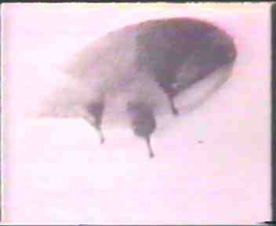
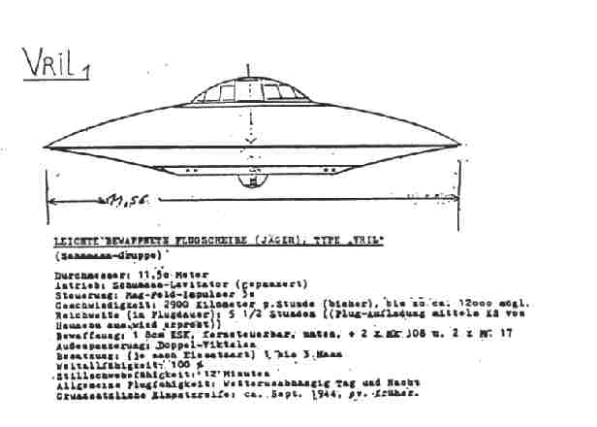
No entanto, esta máquina voadora, pilotada sempre pela mesma pessoa, LUTHER VEITZ, parecia ser pouco fiável, na medida em que, durante os testes, despenhou-se inúmeras vezes.
RFZ 2 em voo de ensaio
Mas, apesar dos percalços nas deficiências encontradas durante a construção do RFZ 2, este evoluiu para o modelo designado por VRIL-1
E o acaso (seria mesmo o acaso ?) iria alterar o curso do fabrico daquele tipo de máquina voadora...

